Slide 2
Мета програми
Теперішня ситуація на Донбасі
Очікуванні результати Програми
(компонент 2.2.)
Високі кредитні ризики ММПС через військовий конфлікт
Неможливість мінімізації кредитних ризиків через відсутність ліквідного забезпечення
Високі процентні ставки
Відмова переважної більшості фінансових установ від операцій в регіоні
Економічний спад та безробіття
Зростання кількості переселенців
Мінімізація кредитних ризиків ММСП завдяки компенсації 50% кредитів, лізингу
Зниження процентних ставок
Активізація роботи фінансових установ в регіоні
Поступове економічне відновлення
Повернення населення в регіон
МЕТА
Відновлення фінансування ММСП та збільшення присутності банків і лізингових компаній на підконтрольних Уряду України територіях Донецької і Луганської областей
ШЛЯХ ДОСЯГНЕННЯ
Надання ММСП компенсації 50% від суми кредиту або лізингу для їх наступного погашення, що гарантує повернення коштів банкам та лізинговим компаніям в розмірі 50%

Slide 3
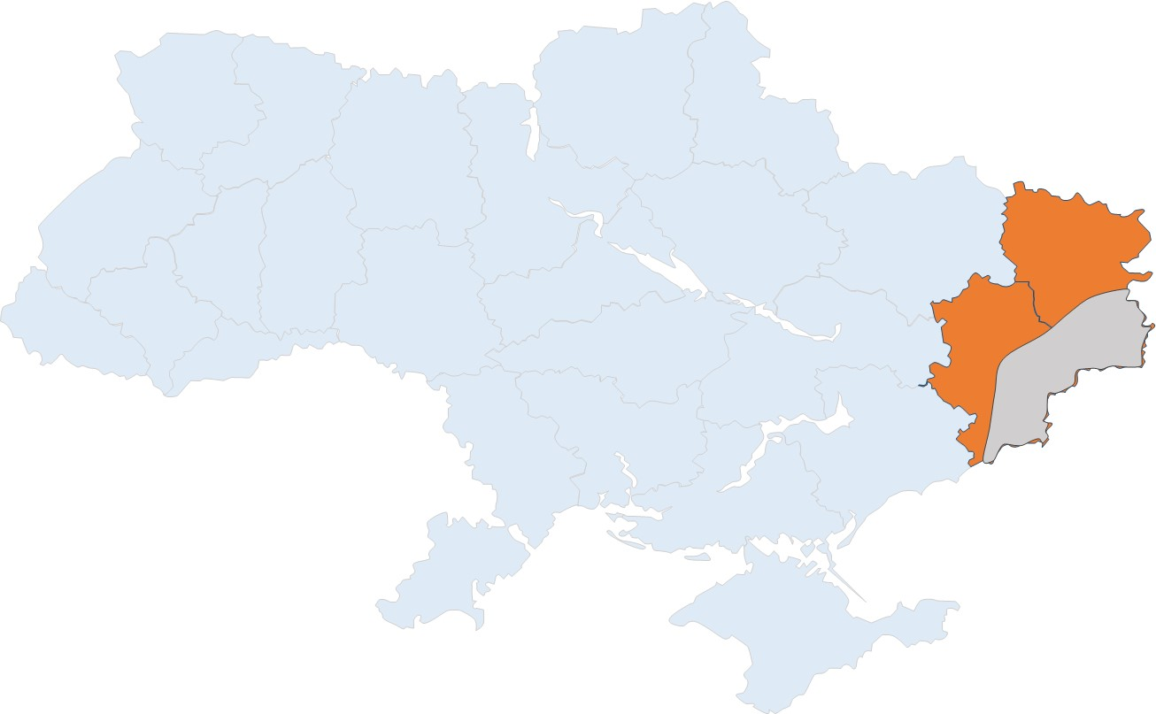









Схема реалізації програми
УГОДА
“Підтримка ЄС для Сходу України”
між Урядом України та Європейським Союзом
Розмір допомоги - EUR 50 млн.
Установи-партнери
(банки, лізингові компанії)
Кредити, лізинг
Компонент 1. Децентралізація та врядування
Погашення 50% кредиту, лізингу
Компонент 2. Економічне відновлення та розвиток ММСП
2.1. Мережа постачальників консультаційних послуг
2.2. Доступ до фінансування ММСП
€9,5 млн
Компенсація 50% власного внеску та суми кредиту або лізингу в рамках інвестиційного проекту (без ПДВ)
2.3. Професійно-технічне навчання
Компонент 3. Безпека громад та соціальна єдність
Компонент 4. Секторальні реформи та структурні зміни
Реалізація Програми сприятиме збільшення інвестиційної та економічної активності в регіоні, що позитивно вплине на вирішення проблеми переселенців

Slide 4
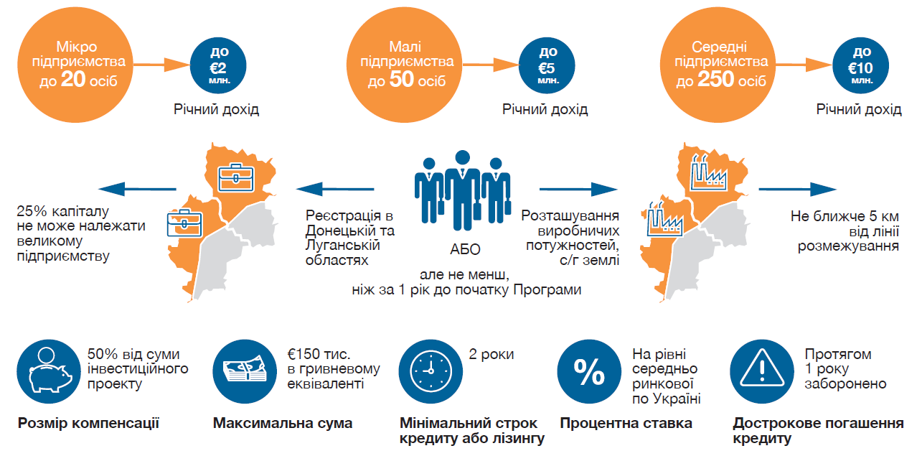
Основні параметри та умови програми

Slide 5
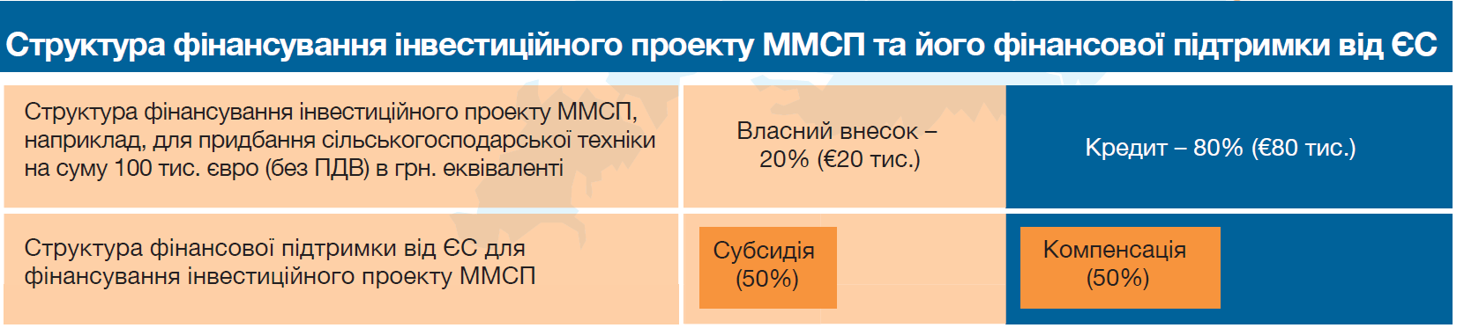
Основні параметри та умови програми
ЦІЛЬОВЕ ВИКОРИСТАННЯ
ДОЗВОЛЕНІ ВИДИ ДІЯЛЬНОСТІ
Інвестиційні кредити на закупівлю, модернізацію або реконструкцію основних засобів ММСП
ММСП мають реалізовувати інвестиційні проекти в Донецькій та Луганській областях без обмеження за видами економічної діяльності
Обігові кошти у розмірі до 20% від суми та в рамках інвестиційного проекту, що субсидується
Інвестиційні проекти ММСП мають відповідати Екологічним та соціальним стандартам Європейського Союзу

Slide 6
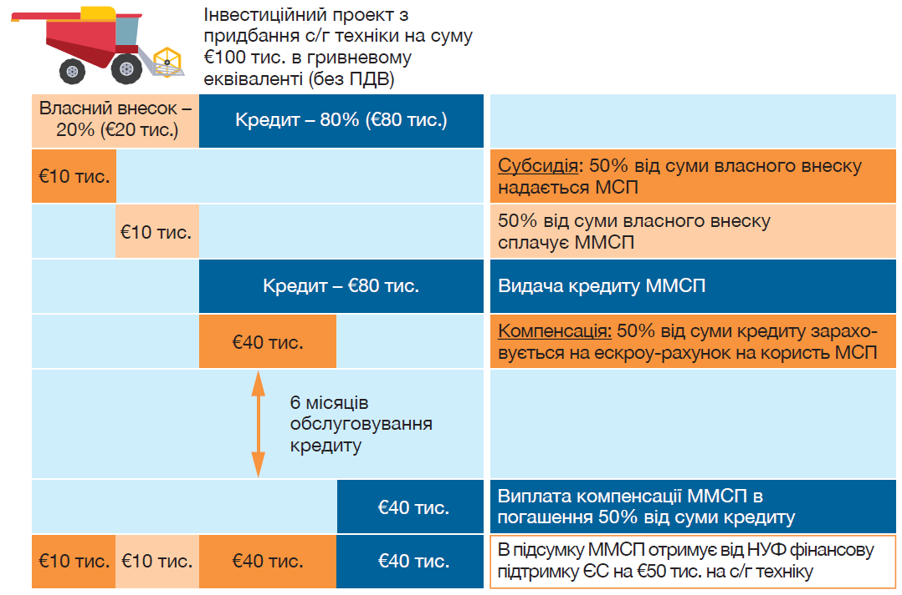
Схема виплати субсидій при реалізації інвестиційного проекту, що фінансується за рахунок банківського кредиту

Slide 7
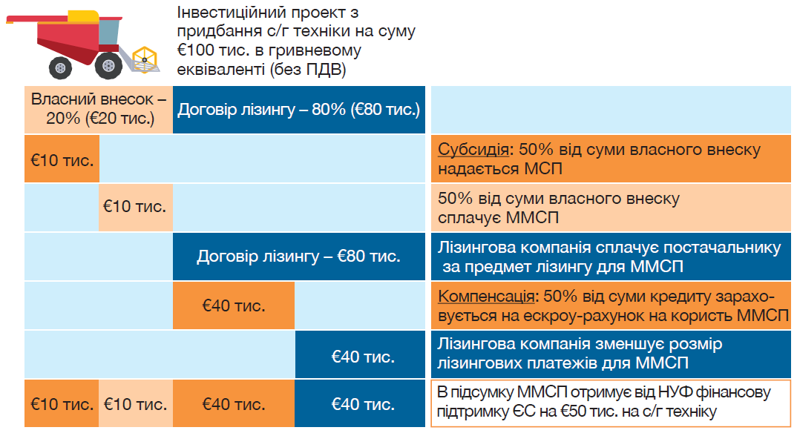
Схема виплати субсидій при реалізації інвестиційного проекту, що фінансується в рамках лізингового договору

Slide 8


Процедура участі у програмі
Крок 1
Крок 12
Виплата компенсації по кредиту
Крок 2
Крок 11
Перерахування коштів компенсації на Ескроу-рахунок
Вивчення критеріїв прийнятності та умов Програми
6 місяців обслуговування кредиту
Звернення до установи-партнера
Крок 3
Крок 7
Крок 10
Виплата субсидії по власному внеску
Кредитна оцінка МСП
Затвердження реєстру на виплату компенсації
Крок 4
Крок 9
Підписання кредитного, лізингового договору
Крок 5
Крок 8
Подання реєстру на виплату компенсації
установою-партнером
Крок 6
Видача кредиту, лізингу
Подання
реєстру на
виплату субсидії
установою-партнером
Затвердження реєстру на виплату субсидії

Slide 9
Дякую за увагу!
Німецько-Український фонд
вул. Інститутська, 9, м. Київ, 01601
тел: 380 44 206 59 78
http://guf.gov.ua
https://www.facebook.com/Німецько-Український-Фонд

